Slide 1
과목_학년학기_단원 | suh_h_0301_06
차시명 | 08 소수를 알아볼까요(2)
파일명 | suh_h_0301_06_0008
검토 | 담당
수학팀 | 박종민
문서 HISTORY
번호 | 버전 | 문서 작성일 | 내용 비고 | 작성자 (내선번호) | 검토자
1 | V 1.0 | 2022.02.15 | 문서 발생 | 노유림
2 | V 1.0 | 2022.03.21 | 1차 검수 |  | 박종민
3 | V 2.0 | 2022.03.23 | 2차 검수 |  | 김예림
4
5
6
7
8
9
10
11

Slide 2
학습 단계 | 파일명 | 페이지 정보 | 프레임 수 | 자료 형태 (동영상, 애니메이션, 노래)
 | suhi_h_0301_06_0008html | 수학 익힘 96~97쪽 | 1 | Html5
총 프레임 수 |  |  | 1

Slide 3





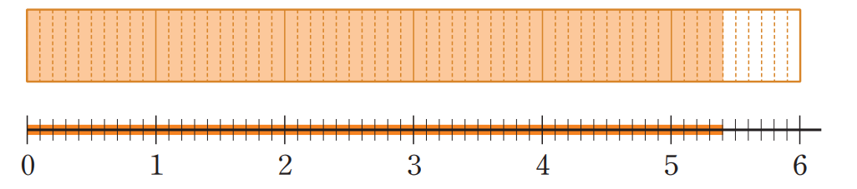
3-1
6. 분수와 소수
suhi_h_0301_06_0008
08 소수를 알아볼까요(2)
Θ Description & Function
소수를 알아볼까요(2)│ 96~97쪽
개념 정리 페이지
이미지에 텍스트 새로 쓰기 - 수직선과 숫자의 위치 맞추기
정답 확인 버튼 없음
개념 정리
1
2
3
4
5
#1
5와 0.4만큼
쓰기
5.4
읽기
오 점 사
#2
0
1
2
3
4
5
6
#3
삽화 파일명 | 266.JPG 한대희 수학 3-1 지도서\app\resource\data\06\교수 학습 자료\도형 그림 자료

Slide 4

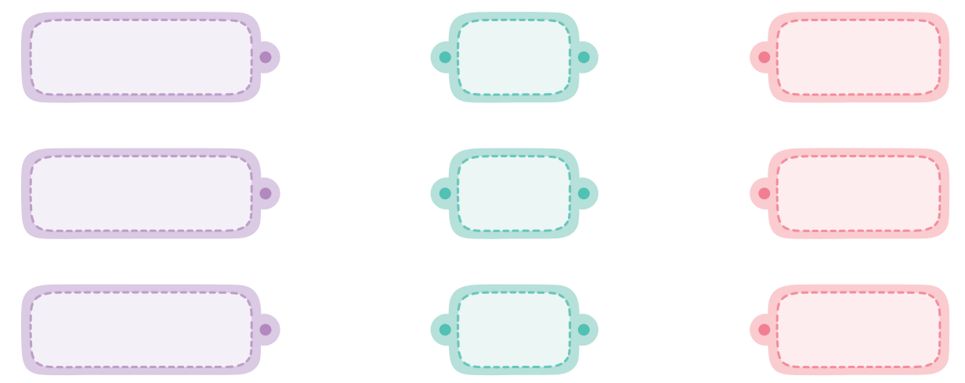


3-1
6. 분수와 소수
suhi_h_0301_06_0008
08 소수를 알아볼까요(2)
Θ Description & Function
소수를 알아볼까요(2)│ 96~97쪽
이미지 위에 텍스트 추가 - 텍스트는 각 칸의 상하좌우 중앙에 위치. - 드래그 기능 삽입.
풀이 확인 클릭 시 팝업화면 보임. 팝업화면은 다음 슬라이드.
답 칸 클릭하면 답 나타남. 정답 확인 버튼은 정답 가리기로 토글 됨. 정답은 푸른 선으로 나타남.
지시문 약물 - 볼드 : 드래그, 연결
개념 정리
1
2
3
4
5
관계있는 것끼리 선으로 이어 보세요.
#4
점을 드래그하여 옳은 답과 연결하세요.
i
#1
4와 0.6만큼
1.2
일 점 이
1과 0.2만큼
4.6
육 점 일
6과 0.1만큼
6.1
사 점 육
#2
#3
삽화 파일명 | 6_7_1_01.png 한대희 수학 3-1 지도서\app\resource\contents_sub\lesson06\ops\6\images\6_7

Slide 5

3-1
6. 분수와 소수
suhi_h_0301_06_0008
08 소수를 알아볼까요(2)
Θ Description & Function
소수를 알아볼까요(2)│ 96~97쪽
<풀이 화면 선택 시 보이는 화면>
개념 정리
1
2
3
4
5
관계있는 것끼리 선으로 이어 보세요.
점을 드래그하여 옳은 답과 연결하세요.
i
4와 0.6만큼
1.2
일 점 이
1과 0.2만큼
4.6
육 점 일
4와 0.6만큼을 소수로 4.6이라 쓰고 사 점 육이라고 읽습니다.
1과 0.2만큼을 소수로 1.2라 쓰고 일 점 이라고 읽습니다.
6과 0.1만큼을 소수로 6.1이라 쓰고 육 점 일이라고 읽습니다.
6과 0.1만큼
6.1
사 점 육

Slide 6

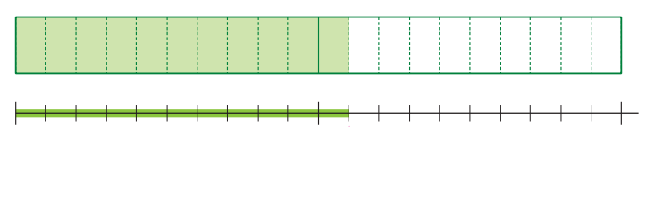

3-1
6. 분수와 소수
suhi_h_0301_06_0008
08 소수를 알아볼까요(2)
Θ Description & Function
소수를 알아볼까요(2)│ 96~97쪽
이미지 위에 텍스트 추가 - 수직선과 텍스트의 위치 맞추기
풀이 확인 클릭 시 팝업화면 보임. 팝업화면은 다음 슬라이드.
답 칸 클릭하면 답 나타남. 정답 확인 버튼은 정답 가리기로 토글 됨.
개념 정리
1
2
3
4
5
색칠한 부분을 소수로 나타내 보세요.
#1
0
1
2
1.1
#2
#3
삽화 파일명 | 6_7_2_01.svg 한대희 수학 3-1 지도서\app\resource\contents_sub\lesson06\ops\6\images\6_7

Slide 7
3-1
6. 분수와 소수
suhi_h_0301_06_0008
08 소수를 알아볼까요(2)
Θ Description & Function
소수를 알아볼까요(2)│ 96~97쪽
<풀이 화면 선택 시 보이는 화면>
개념 정리
1
2
3
4
5
색칠한 부분을 소수로 나타내 보세요.
0
1
2
1.1
색칠한 부분을 소수로 나타내면 1과 0.1만큼인 1.1입니다.

Slide 8


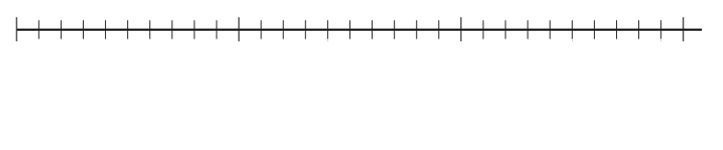
3-1
6. 분수와 소수
suhi_h_0301_06_0008
08 소수를 알아볼까요(2)
Θ Description & Function
소수를 알아볼까요(2)│ 96~97쪽
네모 약물 사용
이미지에 텍스트 새로 쓰기 - 수직선과 숫자의 위치 맞추기
답 칸 클릭하면 답 나타남. 정답 확인 버튼은 정답 가리기로 토글 됨.
개념 정리
1
2
3
4
5
안에 알맞은 소수를 써넣으세요.
#1
#2
0
1
2
3
1.4
2.5
2.9
#3
삽화 파일명 | 6_7_3_01.svg 한대희 수학 3-1 지도서\app\resource\contents_sub\lesson06\ops\6\images\6_7

Slide 9

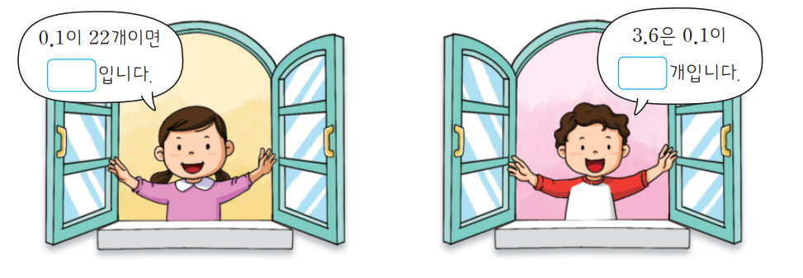
3-1
6. 분수와 소수
suhi_h_0301_06_0008
08 소수를 알아볼까요(2)
Θ Description & Function
소수를 알아볼까요(2)│ 96~97쪽
이미지 위에 텍스트 추가 - 말풍선 요소 사용. 말풍선 요소 안에 텍스트가 모두 들어가도록 조정
풀이 확인 클릭 시 팝업화면 보임. 팝업화면은 다음 슬라이드.
답 칸 클릭하면 답 나타남. 정답 확인 버튼은 정답 가리기로 토글 됨.
개념 정리
1
2
3
4
5
안에 알맞은 수를 써넣으세요.
0.1이 22개이면
3.6은 0.1이
#1
2.2
36
입니다.
개입니다.
#2
#3
삽화 파일명 | 6_7_4_01.png 한대희 수학 3-1 지도서\app\resource\contents_sub\lesson06\ops\6\images\6_7

Slide 10
3-1
6. 분수와 소수
suhi_h_0301_06_0008
08 소수를 알아볼까요(2)
Θ Description & Function
소수를 알아볼까요(2)│ 96~97쪽
<풀이 화면 선택 시 보이는 화면>
개념 정리
1
2
3
4
5
안에 알맞은 수를 써넣으세요.
0.1이 22개이면
3.6은 0.1이
2.2
36
입니다.
개입니다.
0.1이 22개이면 2.2입니다.
3.6은 0.1이 36개입니다.

Slide 11

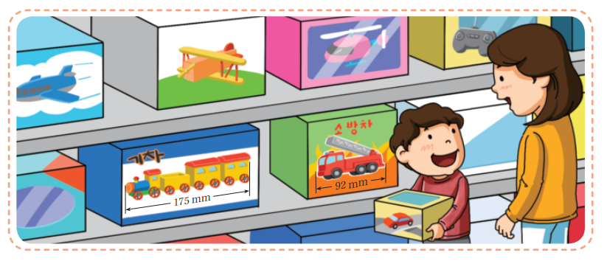

3-1
6. 분수와 소수
suhi_h_0301_06_0008
08 소수를 알아볼까요(2)
Θ Description & Function
소수를 알아볼까요(2)│ 96~97쪽
이미지 위에 텍스트 새로 쓰기
풀이 확인 클릭 시 팝업화면 보임. 팝업화면은 다음 슬라이드.
답 칸 클릭하면 답 나타남. 정답 확인 버튼은 정답 가리기로 토글 됨.
개념 정리
1
2
3
4
5
그림을 보고 안에 알맞은 소수를 써넣으세요.
#1
장난감 소방차
장난감 기차
92 mm＝
9.2
cm
175 mm＝
17.5
cm
#2
#3
삽화 파일명 | 6_7_5_01.png 한대희 수학 3-1 지도서\app\resource\contents_sub\lesson06\ops\6\images\6_7

Slide 12
3-1
6. 분수와 소수
suhi_h_0301_06_0008
08 소수를 알아볼까요(2)
Θ Description & Function
소수를 알아볼까요(2)│ 96~97쪽
<풀이 화면 선택 시 보이는 화면>
개념 정리
1
2
3
4
5
그림을 보고 안에 알맞은 소수를 써넣으세요.
장난감 소방차
장난감 기차
92 mm＝9.2 cm, 175 mm＝17.5 cm
92 mm＝
9.2
cm
175 mm＝
17.5
cm

